Slide 1
Повышается ли уровень агрессии и насилия в обществе? Как с этим бороться?

Slide 2
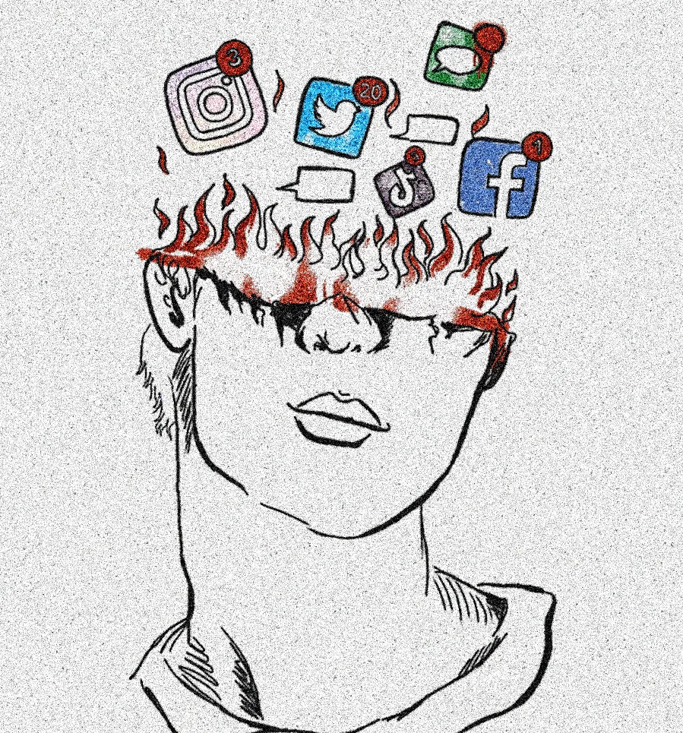
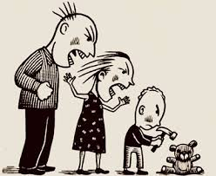
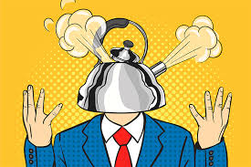
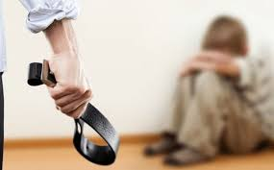
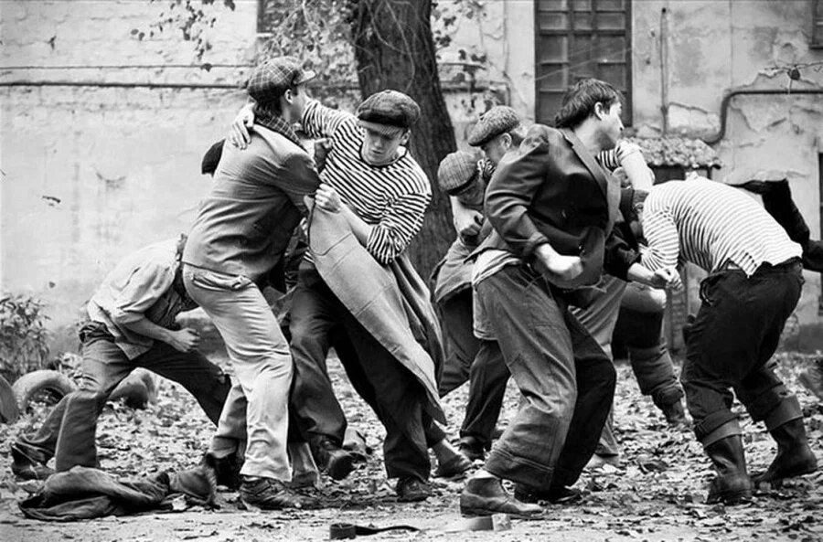
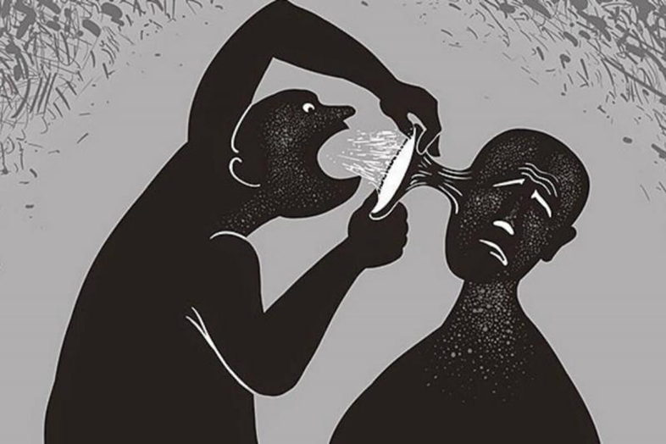

Slide 4
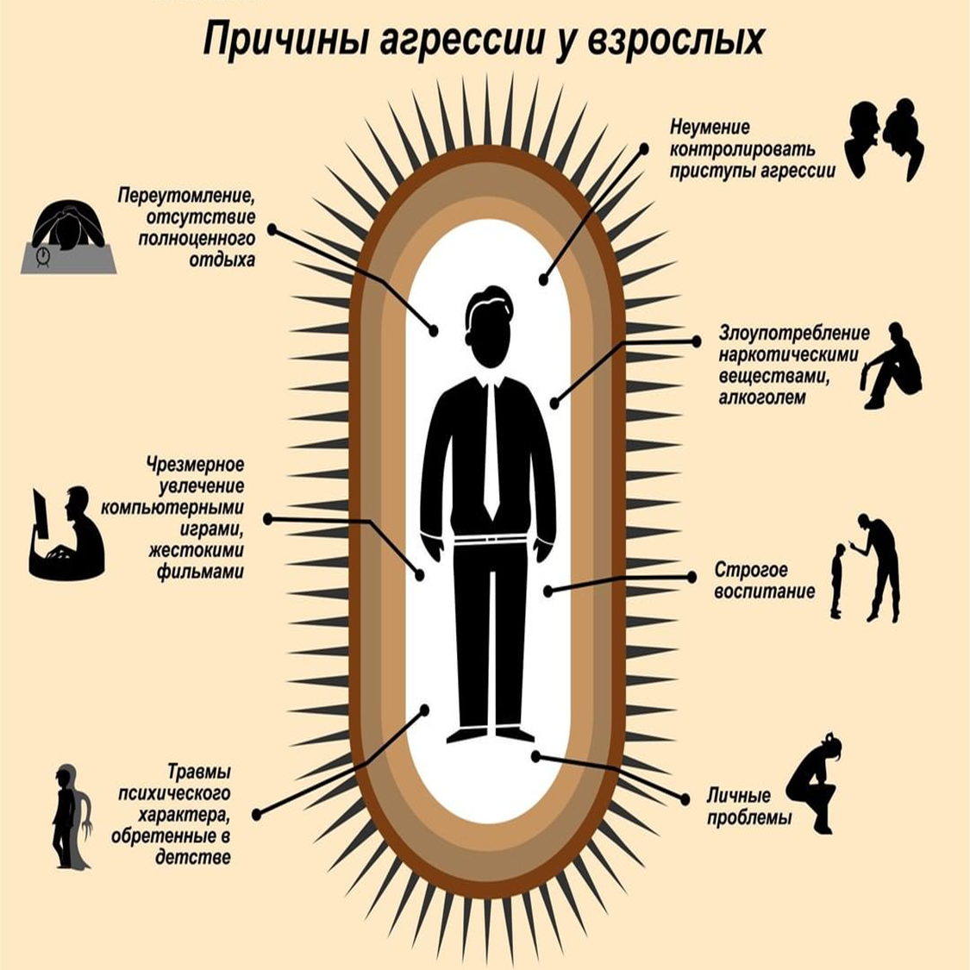
Детская агрессия имеет несколько ключевых причин:
самоутверждение и привлечение внимания сверстников и друзей;
стремление получить желаемое;
стремление к доминированию;
месть;
защитная реакция;
подчеркивание собственного превосходства с помощью ущемления личности других.

Slide 5
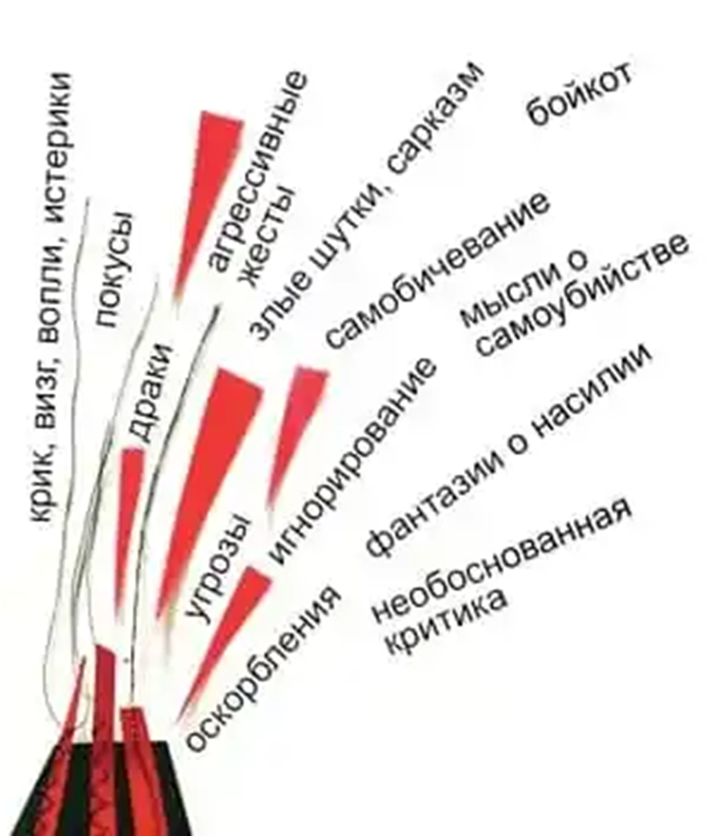
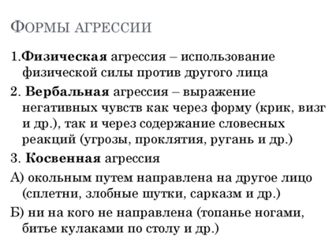
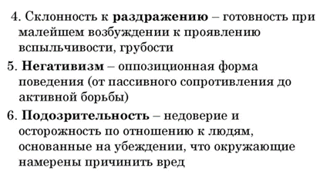
С точки зрения психолога.
С точки зрения участника ситуации.

Slide 6
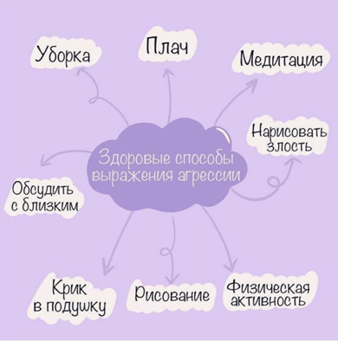
Методы борьбы с агрессией (советы из журнала для мужчин)
Отвлекитесь от ситуации
Выдохните и сосчитайте до 10
Развивайте терпение
Не кричите
Прикусите губу
Практикуйте навыки спокойного присутствия
Больше смейтесь
Поменяйтесь местами с другим человеком
Больше отдыхайте
Займитесь спортом

Slide 7
Вербальная агрессия
Критика, окрики, игнорирование, оскорбления, унижения, манипуляции, причиняющие страдания объекту насилия
Изоляция и слежка
Абьюзер вырывает свою жертву из привычного окружения, не давая ей общаться с семьей, с друзьями и знакомыми, ограничивает свободу жертвы и следит за ее перемещениями – физически или с помощью технологий.
Насилие в отношениях
Сексуальное насилие
Нарушение автономии партнера на собственное тело, навязывание действий сексуального характера, в том числе путем угроз, применения силы или шантажа.
Физическое насилие
Поведение абьюзера, лишающее партнера чувства физической защищенности: причинение вреда (или угроза такового), человеку, имуществу, домашним животным и т.д. с применением физической силы или оружия.
Другие виды насилия
Шантаж с помощью соцслужб, религиозных институтов и судебной системы, отказ дать разводное письмо, шантаж детьми, использование зависимого гражданского статуса партнера и так далее.
Тирания
Абьюзер навязывает объекту насилия свою волю, прибегая к угрозам или психологическим манипуляциям, ограничивает свободный выбор жертвы. К тирании относятся крайняя подозрительность, ревность и другие формы властного поведения.
Экономическое насилие
Контроль над объектом насилия достигается помещением его/ее в экономически зависимое состояние: абьюзер контролирует финансовые ресурсы партнера, скрывает информацию о них, не позволяет другой стороне распоряжаться средствами.
КАК ПОМОЧЬ?
Религиозное и духовное насилие
Абьюз на почве религии: подавление или унижение партнера под предлогом веры, неуважение к религиозным или духовным убеждениям партнера, навязывание религиозных обрядов и пр.

Slide 8
ПОГОВОРИМ?
Откуда берутся хейтеры?
Почему все такие злые?
Как быть, если вас послали матом или не извинились, наступив вам на ногу?
Почему люди звереют во время дискуссий в соцсетях?
Военная пропаганда манипулирует человеческой агрессией?
Насилие по отношению к женщинам преувеличивают, неужели и правда «сами виноваты»?
Считается ли, по вашему мнению, в современной России агрессия нормой жизни?
История человечества — это история войн. Значит, от насилия никуда не уйти?
Почему война легализует агрессию не только на фронте, но и в семьях, на улице, в соцсетях?

